Slide 1
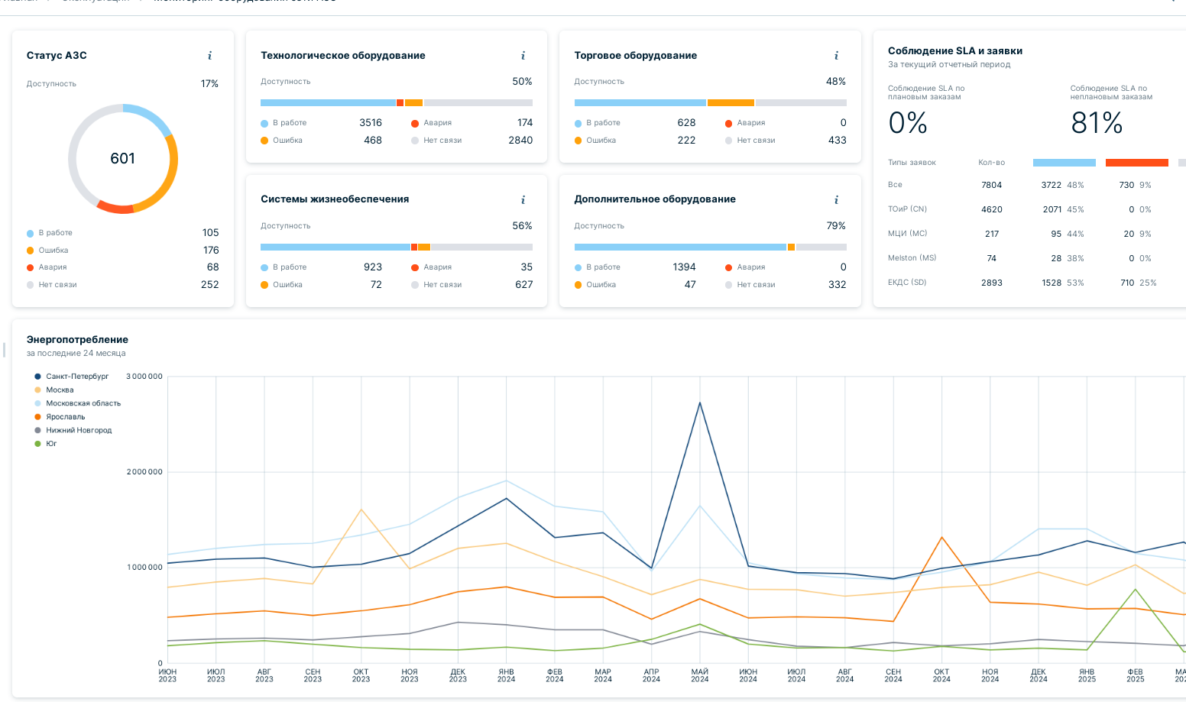
Мониторинговый центр инфраструктуры АЗС
Описание решения
1500
137 000
24
Единая платформа мониторинга активов АЗС и ключевых бизнес- процессов в реальном времени от момента слива топлива в резервуар до его продажи клиенту. Автоматизация мониторинга и предиктивная аналитика позволяют отслеживать в онлайн-режиме состояние оборудования и контролировать процессы эксплуатации АЗС, связанные с сохранностью и качеством топлива, режимы работы насосов на АЗС.
АЗС подключено
единиц оборудования в мониторинге
интеграции со смежными системами
Бизнес-эффекты
Сокращение технологических потерь и недостач нефтепродуктов, выявление хищений, автоматическое выявление смешения топлива.
Контроль остатков в реальном времени.
Сокращение эксплуатационных простоев технологического и торгового оборудования до 30%.
Сокращение времени ремонтных работ до 21%.
Поддержание SLA на работу АЗС 99% и автоматическое выставление актов о нарушении SLA сервисным компаниям.
Снижение операционных расходов (OPEX) до 5%.
Снижение затрат на диспетчеризацию до 30%.
Снижение трудозатрат бизнес подразделений (автоматизация контрольных процедур, подачи заявок, заполнения журналов и отчетности, снижение нагрузки на персонал до 2 часов в сутки).
Проведение внеочередного ТО/замены оборудования до момента поломки.

Slide 2

Функциональные возможности
Логистика
Метрология и учет
Надежность и энергоэффективность
ПРОМЫШЛЕННАЯ БЕЗОПАСНОСТЬ
Онлайн мониторинг остатков
Контроль передвижения транспорта
Динамические данные для планирования отгрузки
Единая база данных перемещения нефтепродукта
Контроль проведения КМХ и поверки СИ
Контроль сохранностью качества и количества
Онлайн обмен с учетными системами
Расчет материального баланса
Мониторинг параметров нефтепродукта
Контроль выполнения ТОиППР
Контроль утечек
Счетчики потребления (вода\эл.энергия)
Контроль наработок и планирование
замены основных фондов
Контроль пребывания сотрудников в зонах повышенной опасности
Состояние датчиков загазованности и пожарной сигнализации
ИТ-оборудование
Технологическое оборудование
Торговое оборудование
лаборатория
Состояние сетевого оборудования и периферийного оборудования (POS, ККТ, терминалы)
Контроль состояния ТРК, насосов, систем кондиционирования и т.д.
Предиктивный анализ производственных процессов, сбоев и простоев оборудования
Автоматизация процесса сервисного обслуживания (заявки, закрытие работ)
Контроль состояния и настроек кофемашин, холодильных установок, печей, торговых витрин
Электронный журнал регистрации проб
Контроль работы оборудования
Результаты испытаний проб и инциденты по качеству нефтепродуктов
АНАЛИТИКА И ОТЧЕТНОСТЬ
МОДУЛЬ ПРИЕМА НЕФТЕПРОДУКТОВ
ДИСПЕТЧЕРИЗАЦИЯ
ЦИФРОВОЙ ПАСПОРТ ОБЪЕКТА
Дашборды и витрины данных для бизнес подразделений и руководителей
Отслеживание трендов бизнес показателей
Электронный журнал поставок/отгрузки
Автоматический расчет потерь
Электронный документооборот
Автоматическое создание заявок и онлайн эскалации событий 24/7
Обмен с системами реагирования сервисных организаций
Автоматическое формирование паспорта объекта с отслеживанием характеристик оборудования
Контроль за перемещением оборудования

Slide 3
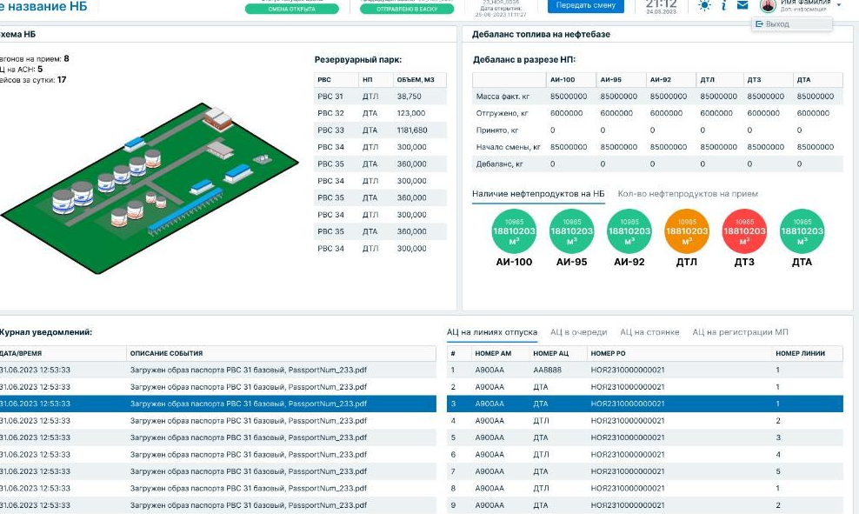
Нефтебазовое хозяйство
Описание решения
20
> 800
12
Проведение оперативного планирования производственных работ на нефтебазе.
Оперативный мониторинг за ходом выполнения производственных процессов во взаимодействии с системой АСУ ТП.
Управление производственным процессом отпуска НП с ответственного хранения в автоцистерны.
Управление производственным процессом приема НП из ЖДЦ, по трубопроводу или из автоцистерн.
Управление процессами хранения НП на НБ (учета хранимых продуктов и состояния резервуарного парка, учета смен, выполнения внутрибазовых перекачек).
Организация контроля качества НП в процессах их приемки, хранения и отпуска во взаимодействии со смежной системой проведения лабораторных испытаний (LIMS).
Сквозной учет принимаемых, хранимых и отпускаемых НП и присадок, включая их учет в смежной системе коммерческого учета (ЕАСКУ).
Проведение поверки (калибровки) и контроля метрологических характеристик СИ во взаимодействии со смежной системой АСУ ТОиР.
Восстановление качества НП на нефтебазе.
Взаимодействие с прочими внешними системами (ЭТРАН).
НБ подключено
параметров управления производством
интеграций со смежными системами
Бизнес-эффекты
Бесперебойное обеспечение поклажедателей нефтепродуктами в необходимом количестве и надлежащего качества.
Контроль соответствия технологических операций и процессов на нефтебазе требованиям законодательства РФ, требованиям стандартов организации.
Формирование полной и достоверной информации о наличии и состоянии товаров на НБ, необходимой внешним и внутренним пользователям для принятия управленческих решений, в том числе для оценки эффективности работы НБ.

Slide 4
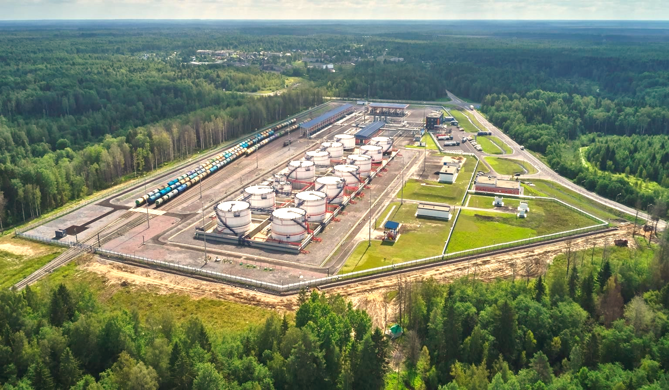
Функциональные возможности
ПОДСИСТЕМА УПРАВЛЕНИЯ РАБОТАМИ
Управление заданиями разных типов, их жизненным циклом; журналирование операций; электронная очередь
ПОДСИСТЕМА КОНТРОЛЯ КАЧЕСТВА
Контроль качества НП в процессе приема, хранения, отпуска; контроль смешений; восстановление качества; отбор проб
ПОДСИСТЕМА УПРАВЛЕНИЯ НБ
Управление сменой, технологической схемой и ТОиР
ПОДСИСТЕМА ПЛАНИРОВАНИЯ
Планирование работ по отпуску и приему НП, проведению КМХ; планирование инвентаризаций
ПОДСИСТЕМА УПРАВЛЕНИЯ ОТЧЕТНОСТЬЮ
Работа с отчетами и печатными формами; список первичных документов и отчетов, формируемых в системе; подсистема администрирования и конфигурирования; логирование и мониторинг событий; ведение справочников; конфигурирование системы

Slide 5
Пользователи
АРМ Оператора
контроль и управление электронной очередью на отгрузку нефтепродуктов;
активация заданий на отгрузку НП;
внесение информации о водителях и ТС сторонних поклажедателей в справочник водителей и справочник ТС, выдача временной карты водителя;
контроль за процессом отгрузки НП на АСН;
обеспечение процесса приема НП и внутрибазовых перекачек;
проведение измерений в резервуарах и цистернах;
контроль получения в системе данных о факт. отпущенном / принятом количестве НП;
регистрация отобранных проб.
АРМ Мастера
прием-передача смены;
формирование и печать отчетов;
мониторинг состояния резервуарного парка;
создание и активация заданий на прием НП;
создание и активация заданий на внутрибазовые перекачки;
создание и активация заявок на отбор проб и проведение испытаний;
создание и активация заданий на восстановление качества;
осуществление контроля за ходом выполнения фактических заданий;
изменение статусов резервуаров;
регистрация фактов приема некондиционного НП и факта поставки НП в количестве, превышающем нормы погрешности;
согласование плановых заданий на поверку;
подтверждение готовности СИ к поверке.
АРМ Лаборанта
создание и активация заявок на отбор проб и проведение испытаний;
регистрация отобранных проб;
подготовка комплекта документов.
АРМ Начальника лаборатории
создание и активация заявок на отбор проб и проведение испытаний;
регистрация отобранных проб;
подготовка комплекта документов;
настройка плана качества.
АРМ Охранника НБ
контроль въезда / выезда бензовозов на территорию НБ;
регистрация выявленных несоответствий Водителя и бензовоза;
контроль наличия остатка жидкости в ТС при въезде бензовоза.
АРМ Администратора
ведение справочника пользователей;
конфигурирования технол. схемы НБ;
конфигурирование взаимодействия с АСУ ТП;
выполнение регламентных работ по резервному копированию;
выполнение работ по обновлению ПО в случае выпуска новой версии.
АРМ Начальника НБ
мониторинг состояния резервуарного парка;
мониторинг выполнения технологических процессов на технологической схеме
обеспечение подготовки комплекта документов для оформления мероприятий по восстановлению качества НП на НБ;
АРМ Водителя
регистрация в электронной очереди на налив;
отслеживание электронной очереди на информационном табло;
подготовка ТС к сливу/наливу НП и контроль процесса приема/отпуска НП;
пломбировка ТС перед выездом с НБ.

